Slide 2
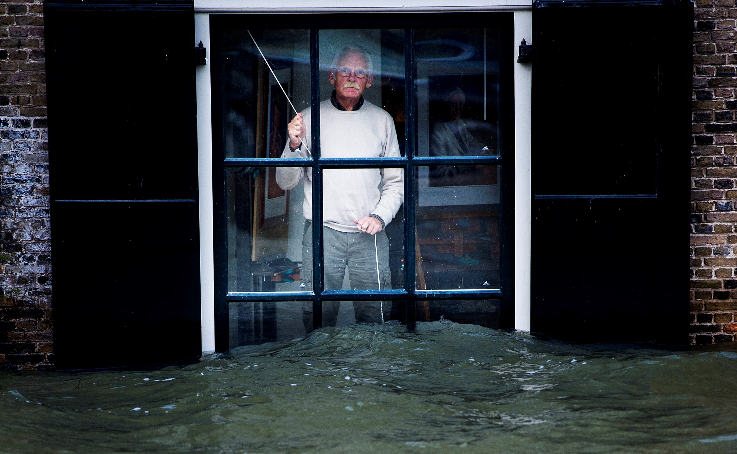
2. Grote rivieren in de lage landen
Notes:
Afbeelding: Zandzakken en paalwoningen in Dordrecht

Slide 3
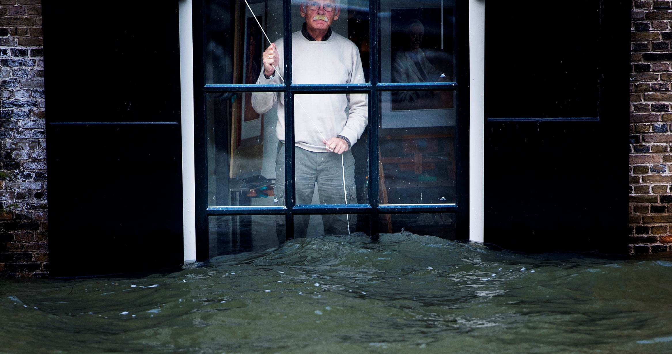
2. De lage landen bij de zee
Hoofdvraag
Wat zijn de oorzaken en de gevolgen van overstromingsrisico’s van de grote rivieren, van wateroverlast en watertekorten en met welke maatregelen kunnen deze problemen worden aangepakt?
Notes:
Afbeelding: Zandzakken en paalwoningen in Dordrecht

Slide 4
§2.1 Brede rivieren door oneindig laagland
Deelvragen
Wat zijn de kenmerkende eigenschappen van de Rijn en de Maas en hun stroomgebied?
Hoe beïnvloeden de eigenschappen van het stroomgebied de waterafvoer?
Welke gevolgen hadden de ruimtelijke aanpassingen in de rivieren voor de waterafvoer en de bevaarbaarheid?
Notes:
Afbeelding: Denkend aan Holland.

Slide 5
§2.1 Brede rivieren door oneindig laagland
Laaglandrivieren
Rijn, Maas, Overijsselse Vecht en Eems stromen vanuit buurlanden binnen. De Gelderse IJssel is een zijtak van de Rijn.
Eems en Westerschelde vormen beiden een estuarium.
Eems: trechtermonding van de Duitse Ems. Klein deel van Noordoost-Nederland maakt deel uit van het stroomgebied van de Ems.
Westerschelde: trechtermonding van Schelde. Scheldedelta
( Zeeuwse eilanden) is stroomgebied van de Schelde.
Een stroomgebied: gebied dat afwatert op een bepaalde rivier.
Een stroomstelsel: de hoofdstroom met zijrivieren en zijtakken.
Notes:
Afbeelding:

Slide 6
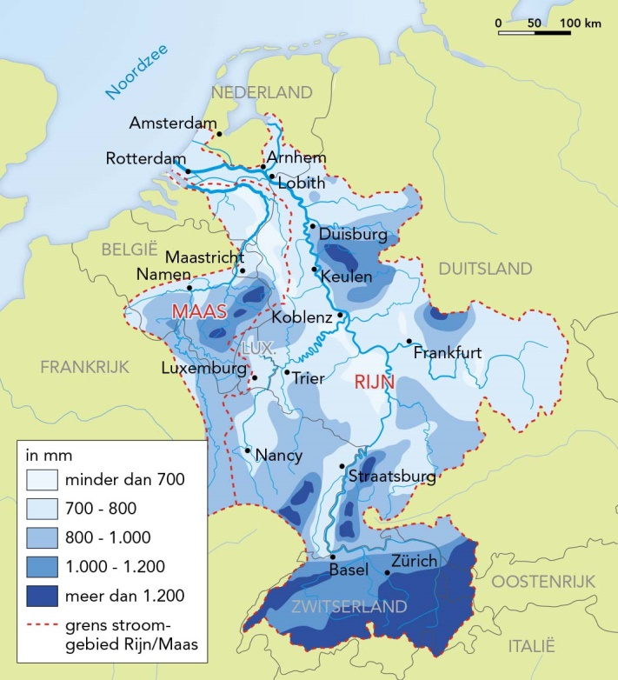
§2.1 Brede rivieren door oneindig laagland
De Rijn: de slagader van West-Europa
Twee zijrivieren van de Rijn ontspringen in de Zwitserse Alpen. De Rijn is bij de oorsprong een gletsjerrivier, maar wordt al snel een gemengde rivier. Twee derde van rivier en stroomgebied ligt in Duitsland.
Een waterscheiding is de grens tussen twee stroomgebieden.
Notes:
Afbeelding: Gemiddelde jaarlijkse neerslag in de stroomgebieden van de Rijn en de Maas

Slide 7
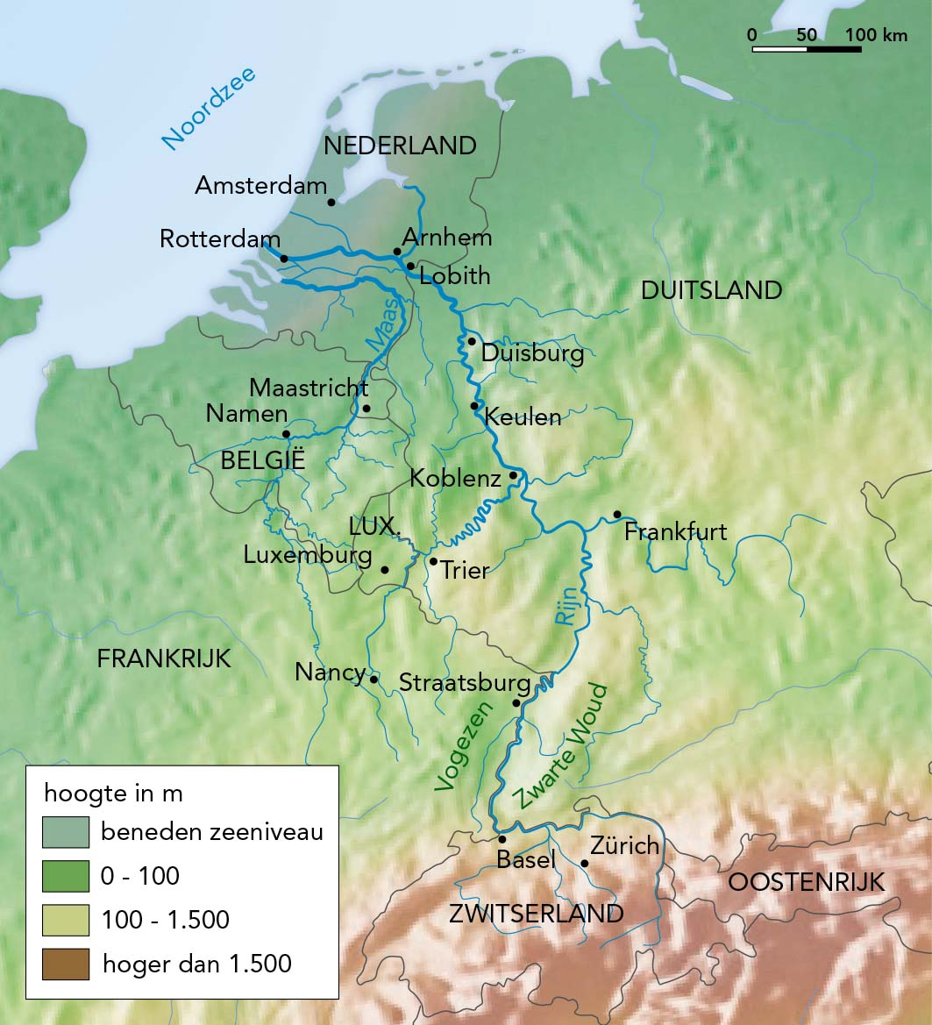
§2.1 Brede rivieren door oneindig laagland
De Rijn: de slagader van West-Europa
De Rijn is een van de langste rivieren van Europa, 1.320 km, en een belangrijke waterweg voor scheepvaartverkeer.
Reliëf in de stroomgebieden van de Rijn en de Maas.
Notes:
Afbeelding: Reliëf in de stroomgebieden van de Rijn en de Maas.

Slide 8
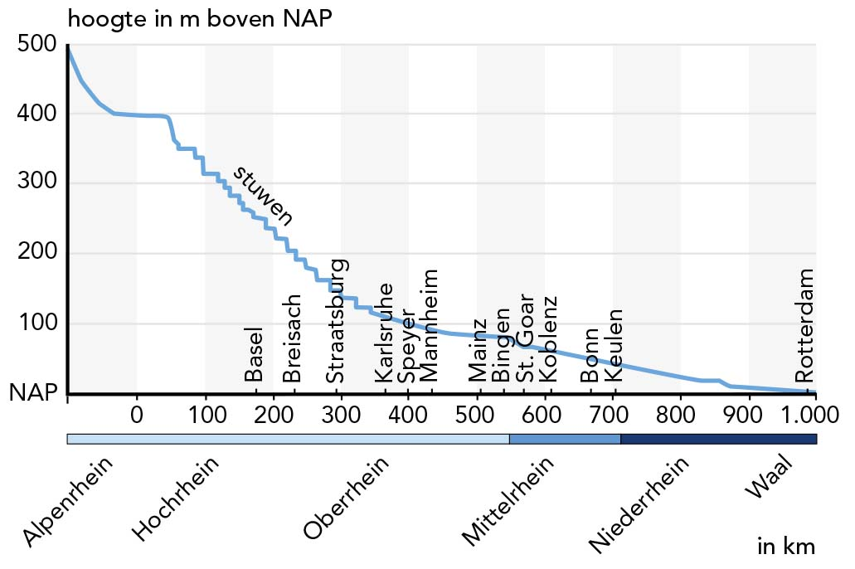
§2.1 Brede rivieren door oneindig laagland
Het lengteprofiel van de Rijn
► Lengteprofiel bestaat uit bovenloop, middenloop, benedenloop.
Notes:
Afbeelding: Lengteprofiel van de Rijn van de bron in Zwitserland tot de monding in Nederland.

Slide 9
§2.1 Brede rivieren door oneindig laagland
Het lengteprofiel van de Rijn
De bovenloop bevat doorlatende kalk- en zandsteenlagen. Het verval in de bovenloop is groot ➔ stroomsnelheid is hoog ➔ erosie is groter dan meer stroomafwaarts.
De Bovenrijn stroomt tussen Zwarte Woud en Vogezen door een slenk met aan weerskanten harde, granietachtige gesteenten.
De middenloop ligt tussen Bingen en Keulen met ondoorlatende leisteenafzettingen en basaltrotsen (Lorelei).
De versmallingen vormen een obstakel voor de waterafvoer en de scheepvaart.
In de benedenloop (Niederrhein) is het verhang gering ➔ stroomsnelheid steeds lager ➔sedimentatie neemt toe.
Notes:
Afbeelding:

Slide 10
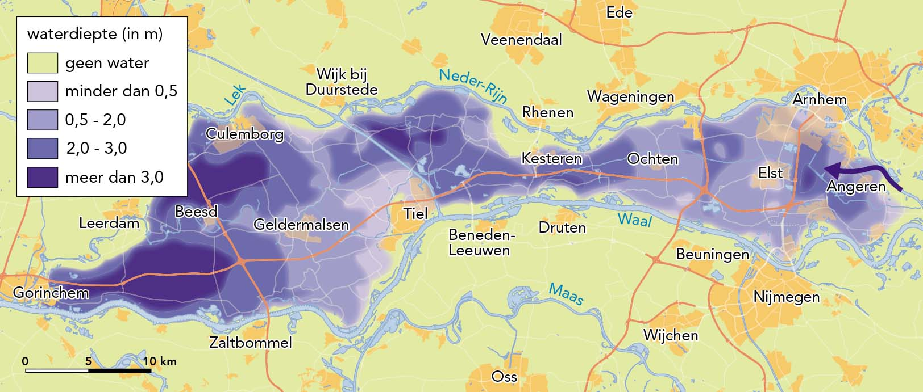
§2.1 Brede rivieren door oneindig laagland
Het lengteprofiel van de Rijn
De Rijntakken zijn bedijkt, met achter de dijken laag liggende polders.
Notes:
Afbeelding: Maximale waterdiepten bij een mogelijke doorbraak bij Angeren, Pannerdens Kanaal.

Slide 11
§2.1 Brede rivieren door oneindig laagland
De Maas: een grillige rivier
De Maas is ruim 900 km lang. Bron: het Plateau van Langres, Noordoost-Frankrijk, 400 m boven zeeniveau.
Het Franse deel door de Ardennen, bevaarbaar vanaf Sedan. Stroomgebied heeft weinig verhang, licht golvend reliëf. Neerslagwater zakt weg in de poreuze kalkbodems en geleidelijk naar de Maas.
Belgische deel door diep ingesneden, harde gesteenten: slecht doorlaatbaar. Veel bebossing maar door dunne bodems ➔ weinig indringing ➔ neerslag snel naar kleine riviertjes: vertragingstijd kort.
Het stroomgebied is klein: veel kans op gelijke (natte) weersomstandigheden.
Notes:
Afbeelding:

Slide 12
§2.1 Brede rivieren door oneindig laagland
De Maas: een grillige rivier
Nederland: Grensmaas is bochtig en in de zomer onbevaarbaar. Scheepvaart door het Julianakanaal. Bodems bestaan uit rivierkleiafzettingen op doorlatende grindlagen.
In Midden-Limburg: rivierafzettingen van dikke lagen grind en goed doorlaatbaar grof zand.
Notes:
Afbeelding: De Maasplassen bij Roermond.

Slide 13
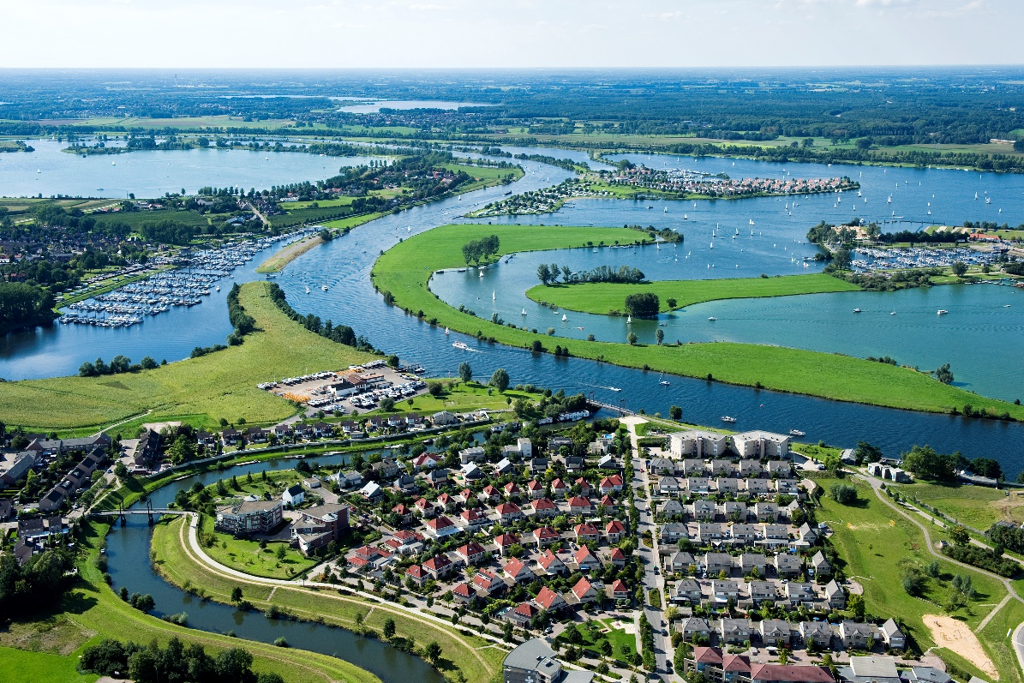
§2.1 Brede rivieren door oneindig laagland
De Maas: een grillige rivier
Geen dijken stroomopwaarts van Mook. Uiterwaarden in het winterbed voor akkerbouw, campings en woningbouw.
De Maas is bevaarbaar gemaakt door stuwen en sluizen.
De Maasplassen zijn geschikt voor:
delfstofwinning
recreatie
waterberging
Notes:
Afbeelding:

Slide 14
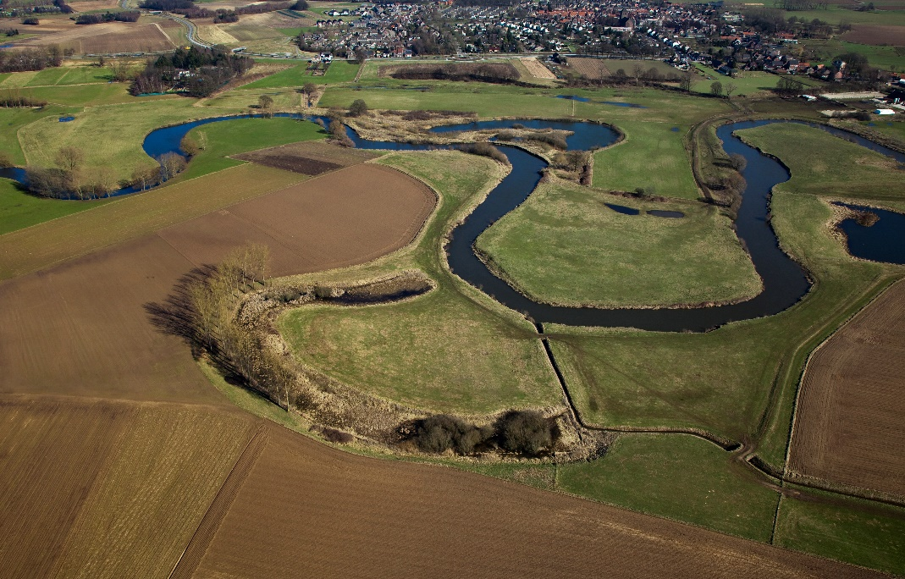
§2.1 Brede rivieren door oneindig laagland
Levende rivieren
Een meander is een natuurlijke bocht in een rivier.
Het verschil in stroomsnelheid verklaart het meanderen: erosie in buitenbocht (diep), sedimentatie in binnenbocht (ondiep).
Door meandering ➔ lussen die zichzelf afsnijden ➔ Hoefijzervormig dood stuk.
Hoefijzermeertjes vaak waardevolle natuurgebieden.
Notes:
Afbeelding: Meanders bij Melick in de Roer, een zijrivier van de Maas.

Slide 15
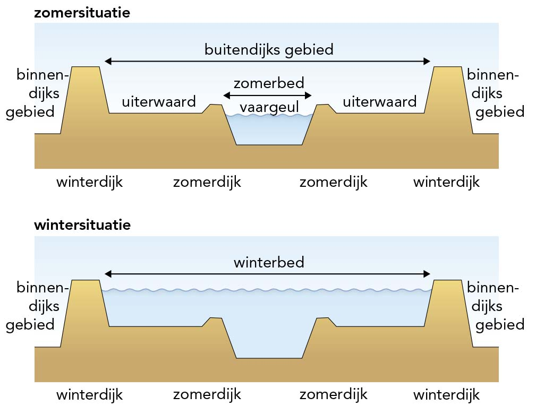
§2.1 Brede rivieren door oneindig laagland
Levende rivieren
Het kenmerkende dwarsprofiel van een laaglandrivier .
Notes:
Afbeelding: Dwarsprofiel van een laaglandrivier.

Slide 16
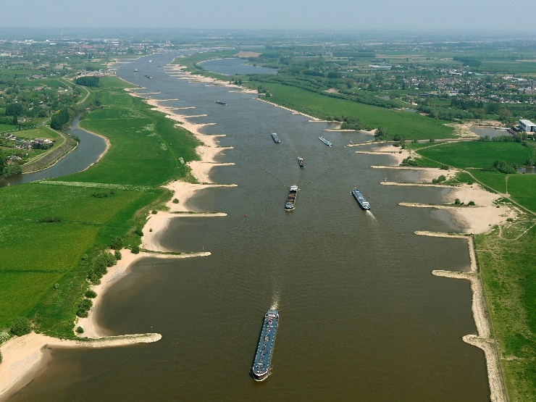
§2.1 Brede rivieren door oneindig laagland
Waterafvoer en bevaarbaarheid
De waterafvoer van een rivier is te versnellen door kanalisatie: bochtafsnijding, de aanleg van kribben of het aanbrengen van steenbestorting.
Kribben versmallen het zomerbed ➔ toename stroomsnelheid ➔ diepere vaargeul ➔ rivierbodem daalt. Ook bochtafsnijdingen verhogen de stroomsnelheid.
Notes:
Afbeelding: Kribben maken het zomerbed van de rivier smaller.

Slide 17
§2.1 Brede rivieren door oneindig laagland
Waterafvoer en bevaarbaarheid
Met stuwen wordt de waterstand gereguleerd. Door de bouw van schutsluizen blijft scheepvaart mogelijk.
Hoogwater in 1995 leidde Wet op de waterkering.
Dijkverzwaring tast landschap en leefomgeving aan. Alternatief: doorbraakvrije dijk ➔ overstromingsramp wordt wateroverlast.
Notes:
Afbeelding: Voorbeeld van een multifunctionele doorbraakvrije dijk.

Slide 18
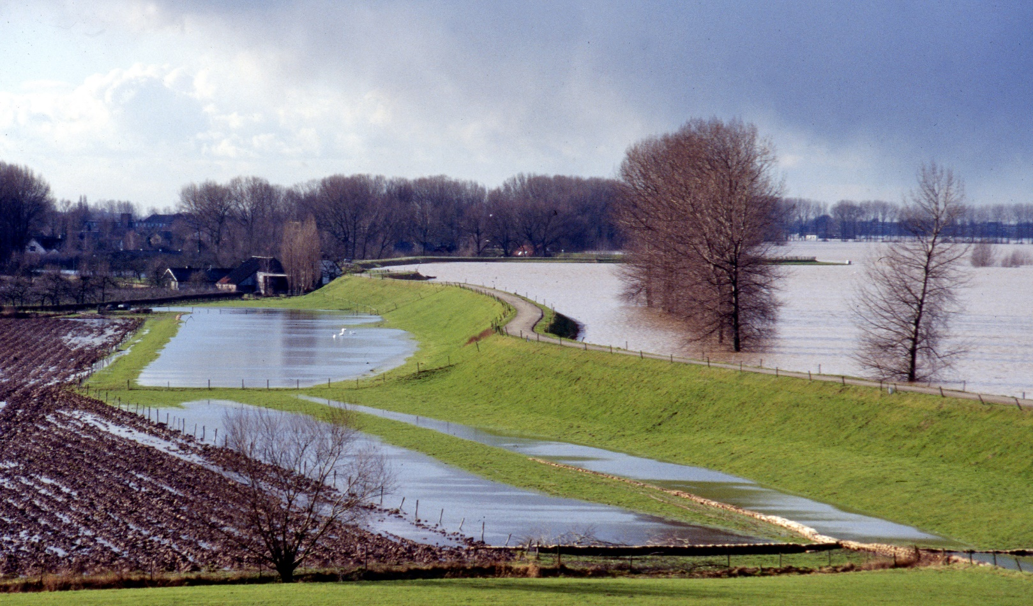
§2.2 Op klompen in het water
Deelvragen
Welke omstandigheden bepalen de waterafvoer van een rivier?
Waardoor zal de waterafvoer van onze rivieren gaan veranderen?
Wat zijn de gevolgen van grotere extremen in de waterafvoer?
Notes:
Afbeelding: Nieuwe dijk Beneden-Merwede lekt als een mandje.

Slide 19
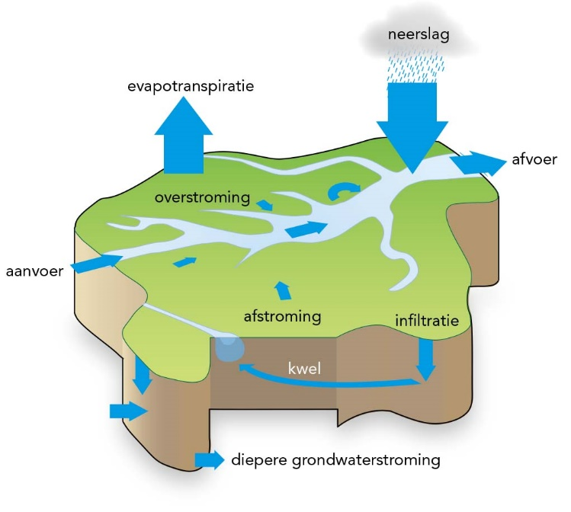
§2.2 Op klompen in het water
Debiet en regiem
Het stroomgebied van de Rijn is zesmaal zo groot als dat van de Maas, de waterafvoer twaalf keer zo groot.
Debiet: het aantal kubieke meters water dat per seconde een bepaald punt in de rivier passeert. Regiem: de schommeling in waterafvoer in de loop van een jaar.
Notes:
Afbeelding: De waterhuishouding in een stroomgebied.

Slide 20
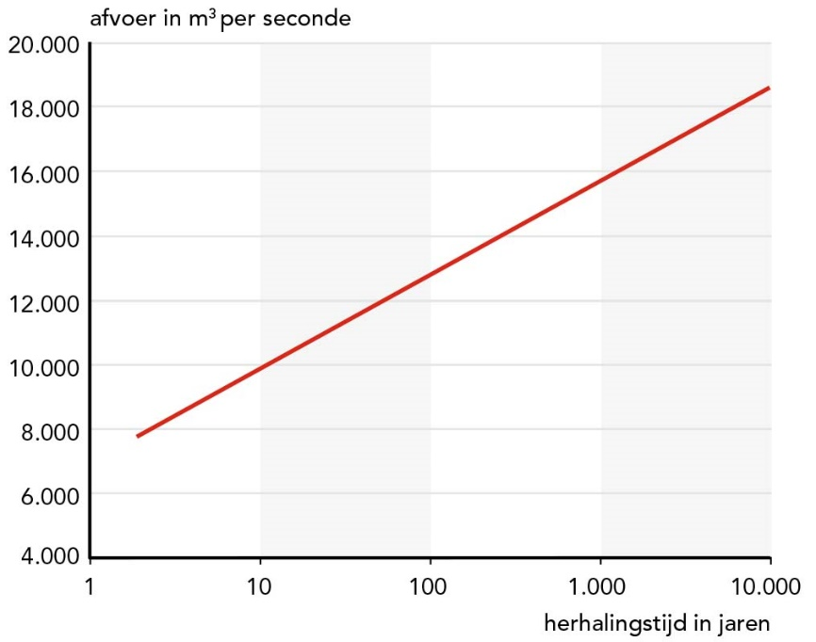
§2.2 Op klompen in het water
Debiet en regiem
Gemengde rivieren zoals de Rijn voeren het water gelijkmatiger af dan regenrivieren zoals de Maas. Bijna driekwart van het Rijnwater in de zomer komt uit de Alpen.
Door verdamping komt niet alle regenwater in de rivier terecht.
Notes:
Afbeelding: De herhalingstijd van hoge afvoeren op de Rijn.

Slide 21
§2.2 Op klompen in het water
Hoogwater in de Rijn
De Rijn vertakt zich na Lobith in Waal en Neder-Rijn.
De maximum afvoer in extreme situaties is de maatgevende afvoer.
Afvoergegevens zeggen weinig over de overstromingsveiligheid. Daarvoor wordt gelet op piekafvoer: tijdsduur, waterhoogte en frequentie.
Hoe extremer de waterafvoer, hoe minder vaak dit voorkomt. Klimatologen verwachten toename frequentie van extreem hoge waterstanden.
Notes:
Afbeelding: Denkend aan Holland.

Slide 22
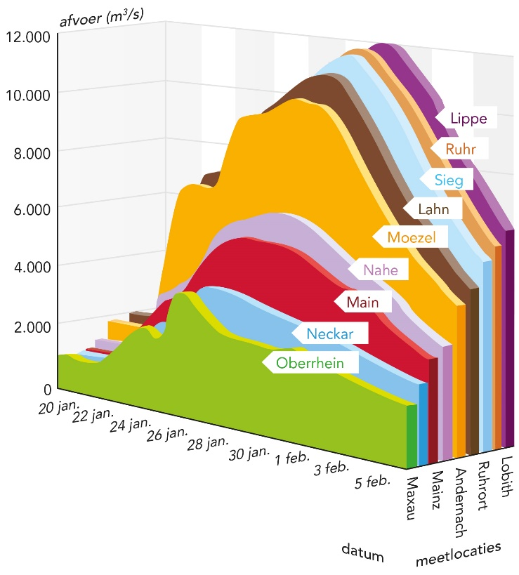
§2.2 Op klompen in het water
Hoogwater in de Rijn
In de winters van 1994 en 1995 waren er hoge piekafvoeren. Dat leidde tot de evacuatie van mensen en vee uit het rivierengebied.
Hoogwater ontstaat door een lange periode met veel neerslag in het stroomgebied.
Notes:
Afbeelding: De hoge Rijnafvoer in 1995.

Slide 23
§2.2 Op klompen in het water
Nog meer water
Volgens de Deltawet grote rivieren: overstromingskans van eens per 1.250 jaar. Bijstellen van de maatgevende afvoer nodig, want:
door intensivering van het grondgebruik is er een snellere afstroming.
klimaatverandering ➔ toename in de neerslag.
Het stroomgebied van de Rijn is sterk verstedelijkt en versteend. ➔ infiltratie van neerslag in de bodem neemt af, afvoer overtollige water neemt in kortere tijd toe.
Een intensieve landbouw vraagt om een laag grondwaterpeil. De neerslag moet dan sneller worden afgevoerd.
Notes:
Afbeelding:

Slide 24
§2.2 Op klompen in het water
Zeespiegelstijging
De zeespiegel blijft stijgen. Gaat de daling van het land ook door?
Absolute zeespiegelstijging: het gemiddelde peil van eb en vloed ten opzichte van een vast punt gaat omhoog in de loop van de tijd. Relatieve zeespiegelstijging: absolute zeespiegelstijging gecombineerd met daling van het land.
Notes:
Afbeelding: Dalend land en een stijgende zeespiegel.

Slide 25
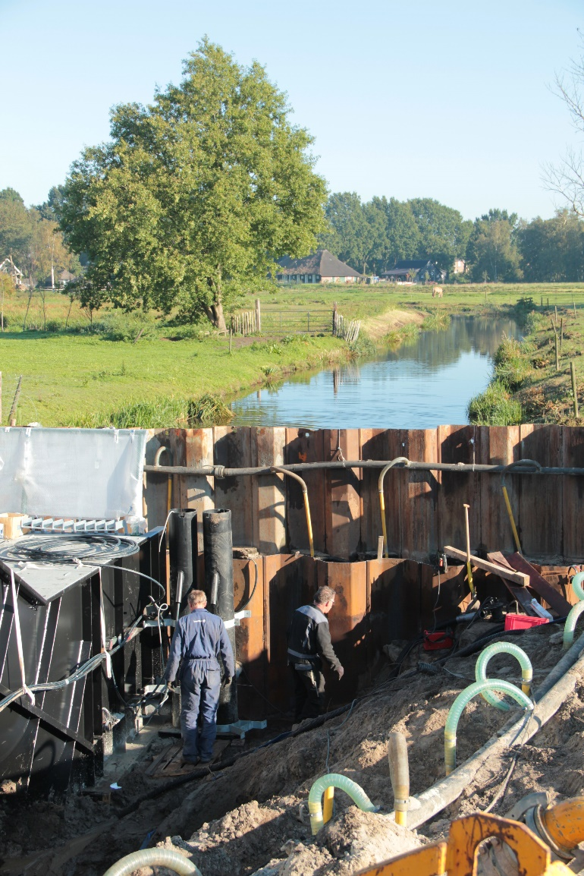
§2.2 Op klompen in het water
Zeespiegelstijging
Inklinking door betere ontwatering ➔ bodemdaling.
Lage gebieden zijn gevoelig voor overstromingen en hebben meeste last van bodemdaling. Met name de veenweidegebieden.
Krachtige gemalen nodig om tegen wateroverlast te beschermen.
Vanaf 1450: bemaling betekent zakking en de vicieuze cirkel werd versterkt door steeds krachtigere gemalen.
Notes:
Afbeelding: Vervanging van een gemaal in het veenweidegebied.

Slide 26
§2.2 Op klompen in het water
Amersfoort aan Zee
Verwachtingen voor het toekomstige zeeniveau worden berekend aan de hand van klimaatmodellen.
Het IPCC voorspelt een zeespiegelstijging. Deze is het gevolg van:
uitzetting van het zeewater.
het smelten van gletsjers en landijs.
Notes:
Afbeelding:

Slide 27
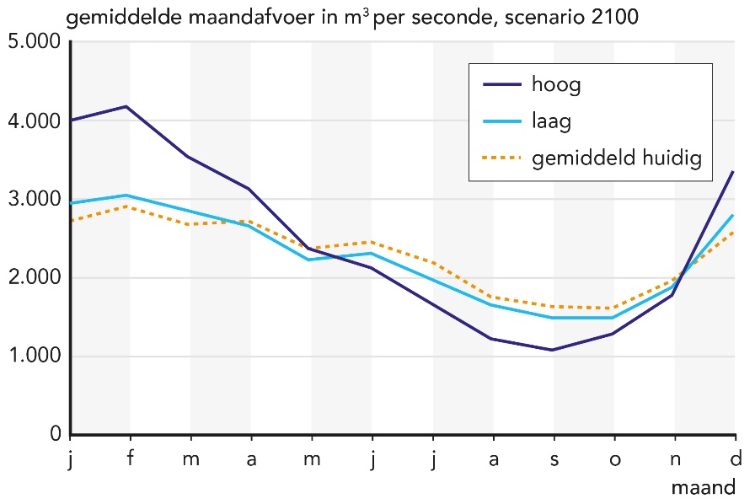
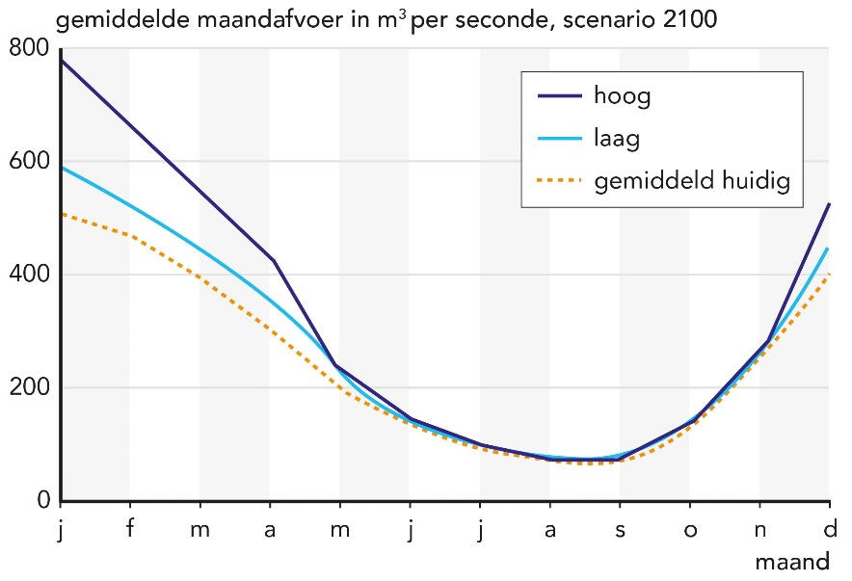
§2.2 Op klompen in het water
Ernstige gevolgen
Klimaatverandering, bodemdaling en zeespiegelstijging beïnvloeden de waterhuishouding en het waterbeheer.
Gevolg voor Nederland is een onregelmatiger neerslagregiem met meer extremen in de waterafvoer: vaker piekafvoeren, vaker en langer laag water.
Gemiddelde maandafvoer van de Rijn bij Lobith.
Gemiddelde maandafvoer van de Maas bij Luik.
Notes:
Afbeelding: Gemiddelde maandafvoer van de Rijn bij Lobith(l), Gemiddelde maandafvoer van de Maas bij Luik (r).

Slide 28
§2.2 Op klompen in het water
Hogere rivierstanden
Zeer hoge waterstanden hebben grote gevolgen:
Veiligheid van het binnendijkse land komt in gevaar. Toenemende kans op dijkdoorbraken door piping (water dat via een zandlaag onder de dijk doorstroomt).
Hogere zeespiegel ➔ piekafvoer ondervindt meer tegendruk vanuit zee. Huidige waterpeil van het IJsselmeer handhaven lukt niet meer ➔ zwaardere pompen om toestroom van water sneller weg te werken en/of dijken moeten worden opgehoogd.
Uiterwaarden overstromen vaker. Bedreiging voor horeca en de recreatiesector.
Notes:
Afbeelding:

Slide 29
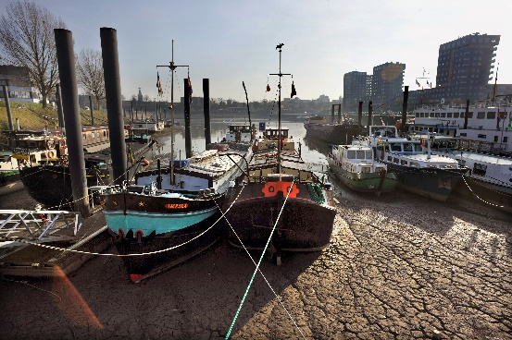
§2.2 Op klompen in het water
Lagere rivierstanden
Nadelen extreem lage waterstand:
Veendijken kunnen doorbreken.
Meer hinder voor de scheepvaart: minder belading en smallere vaargeul.
Elektriciteitscentrales mogen in de zomer minder koelwater gebruiken want door sterke opwarming daalt zuurstofgehalte rivierwater en stijgt vervuiling en vissterfte.
Minder water beschikbaar voor de landbouw.
Doorspoelen van verzilte en vervuilde binnenwateren wordt moeilijker.
Daling van het grondwaterpeil en verdroging van kwetsbare natuurgebieden.
Notes:
Afbeelding: Laagwater bij de Waal in Nijmegen, 2011.

Slide 30
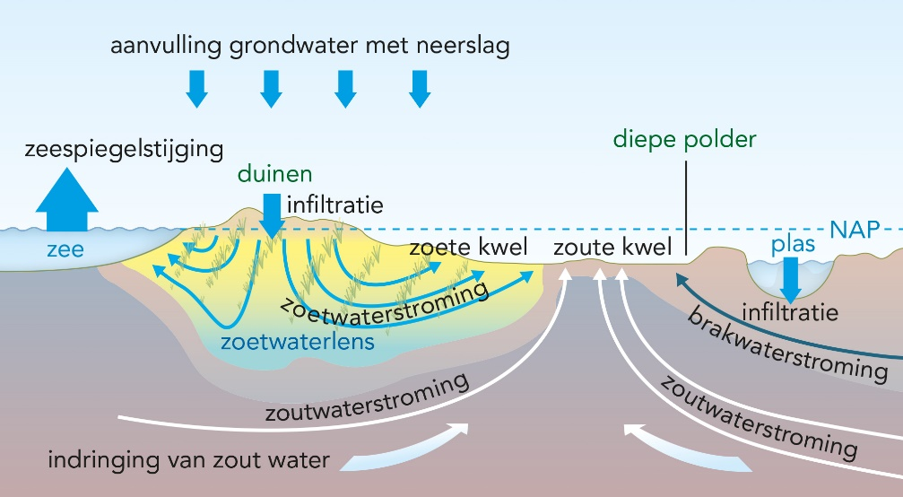
§2.2 Op klompen in het water
Verzilting en kwel
Zeespiegel stijgt ➔ via grondwater toename verzilting in laaggelegen kustgebied.
Bij lagere waterstanden in de rivieren kan zout water vanuit zee verder landinwaarts stromen.
De grondwaterspiegel in kustgebied stijgt bij hogere zeespiegel. Zout water uit de ondergrond veroorzaakt zoute kwel in diepe polders.
Notes:
Afbeelding: Zoute kwel in het kustgebied.

Slide 31
§2.2 Op klompen in het water
Dijkverzwaring niet de oplossing
Menselijk ingrijpen in rivierenland ➔ onregelmatiger regiem en een verkorting van de vertragingstijd. Voorbeelden van ingrijpen: ontbossing, kanalisatie, bebouwing, verharding en bedijking.
Omdat dijkverzwaring niet oneindig kan doorgaan, was een andere aanpak nodig: ruimte voor de rivier.
Notes:
Afbeelding:

Slide 32
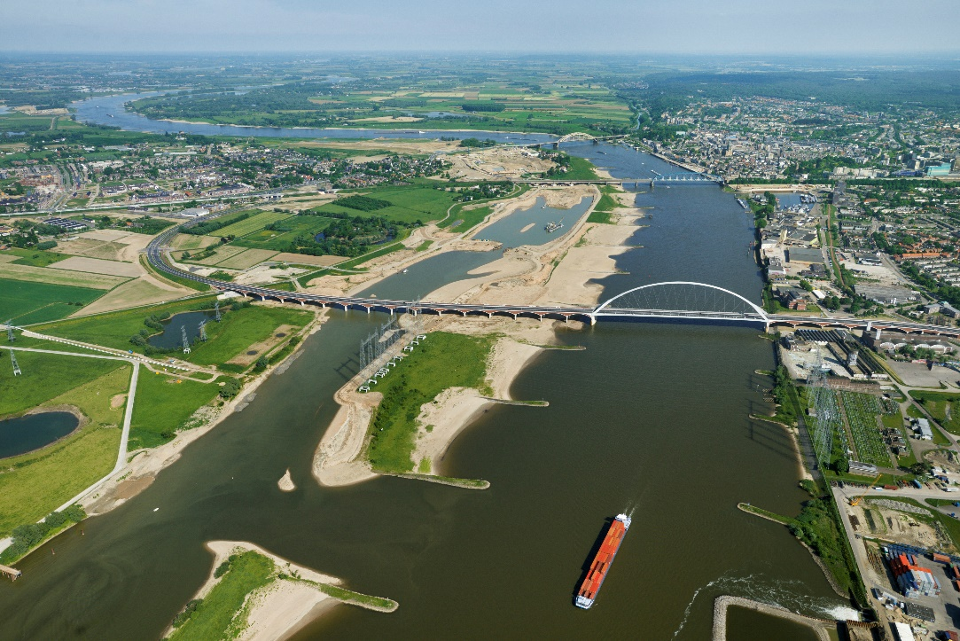
§2.3 Ruimte voor de rivier
Deelvragen
Welke omslag was er na 1995 in het Nederlandse waterbeleid?
Hoe worden zowel de ruimtelijke kwaliteit als de veiligheid in het rivierengebied verbeterd?
Waarvoor dienen noodoverloopgebieden en waarom zijn deze toch uit de plannen geschrapt?
Notes:
Afbeelding: Waalsprong brug te ver voor Lentenaren.

Slide 33
§2.3 Ruimte voor de rivier
Een nieuw waterbeleid
Regering vraagt de Deltacommissie 2008 om advies: hoe kunnen we Nederland klimaatbestendig inrichten?
Dijkverzwaring, pompen en snel lozen zijn geen structurele oplossingen van het waterprobleem. Waterbeleid 21ste eeuw zoekt naar oorzaakgerichte oplossingen: meebewegen met de natuur, geef water de ruimte.
Uitgangspunten van het nieuwe waterbeleid:
slim combineren van techniek en ruimte.
werken volgens een drietrapsstrategie van vasthouden, bergen en afvoeren.

Slide 34
§2.3 Ruimte voor de rivier
Een slimme combinatie van techniek en ruimte
Hogere dijken en zwaardere pompen zijn uiteindelijk geen goede oplossing.
Bij hogere dijken zijn gevolgen van overstromingen groter.
Hogere dijken zijn zwaarder ➔ verzakkingsgevaar neemt toe.
Ruimte voor de rivier, ingrepen voor rivierbedverruiming:
1. Versmallen van het zomerbed en daardoor meer diepte-erosie.
Notes:
Afbeelding: Ruimte voor de rivier

Slide 35
§2.3 Ruimte voor de rivier
Een slimme combinatie van techniek en ruimte
Ruimte voor de rivier, ingrepen voor rivierbedverruiming:
2. Kribverlaging.
3. Verdieping door baggeren (minder aantrekkelijk).
8. Graven van nevengeulen.
9. Verlagen van uiterwaarden.
11. Verwijderen van obstakels.
Notes:
Afbeelding: Ruimte voor de rivier

Slide 36
§2.3 Ruimte voor de rivier
Een slimme combinatie van techniek en ruimte
Ruimte voor de rivier, ingrepen voor rivierbedverruiming:
12, 16. Dijkverzwaring.
13. Verbreding van het winterbed.
14. De aanleg van retentiebekkens. Een retentiebekken is vooral bedoeld voor het aftoppen van de hoogwatergolf / piekafvoer.
Notes:
Afbeelding: Ruimte voor de rivier

Slide 37
§2.3 Ruimte voor de rivier
Noodoverloopgebieden geschrapt
Noodoverloopgebied: een polder die gecontroleerd onder water kan worden gezet om een extreem hoge waterstand in een rivier te verlagen.
Een noodoverloopgebied is een noodoplossing om de verhoogde piekafvoer (= meer water dan de maatgevende afvoer) weg te werken.
Minder aanleg noodoverloopgebieden vanwege:
hoge kosten
twijfels effectiviteit
maatschappelijke weerstand.

Slide 38
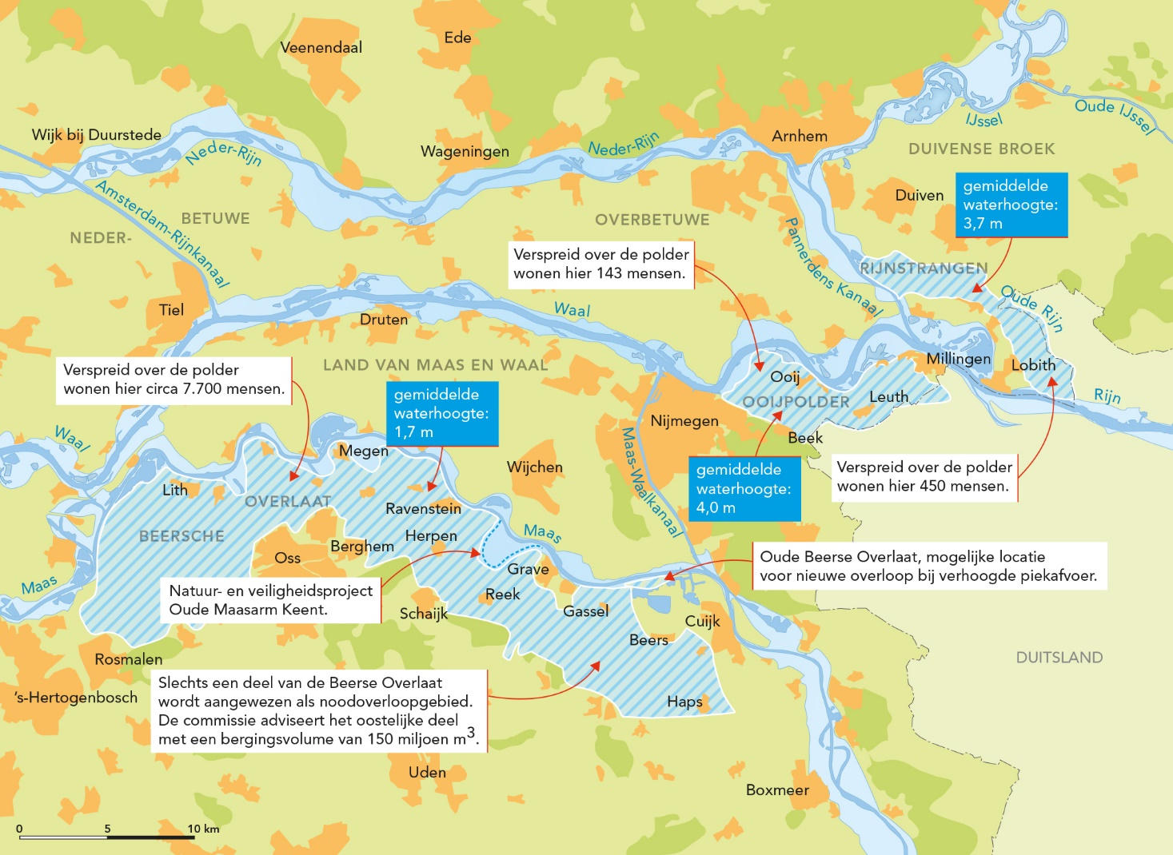
§2.3 Ruimte voor de rivier
Noodoverloopgebieden geschrapt
Notes:
Afbeelding: Noodoverloopgebieden, aangewezen door commissie Luteijn.

Slide 39
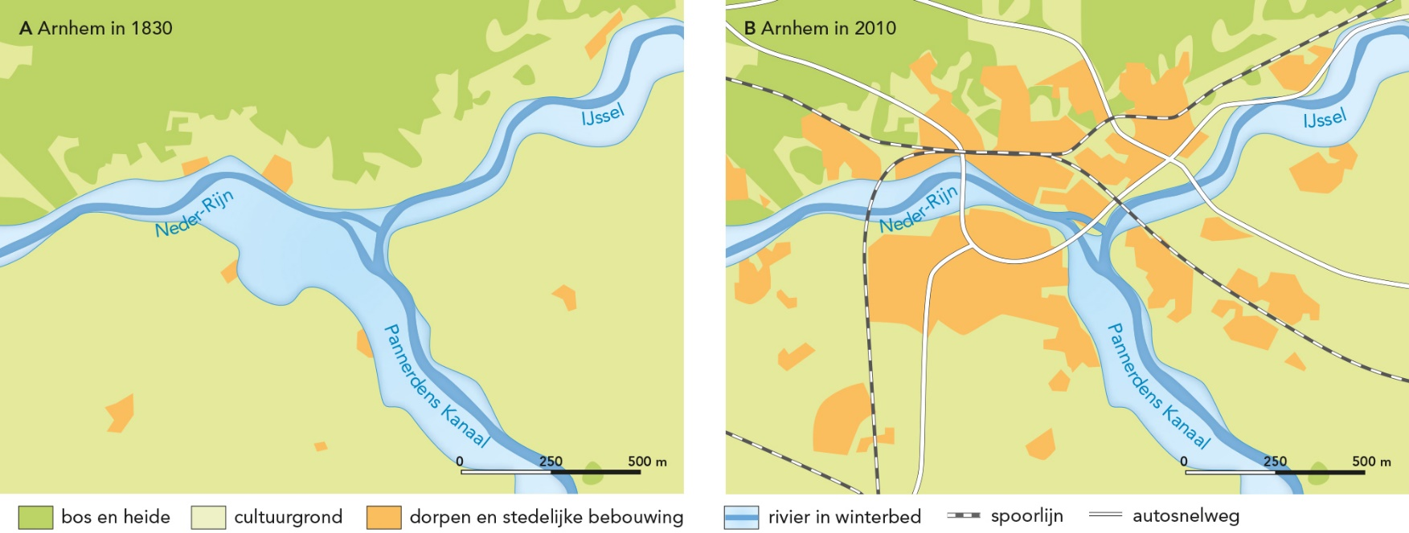
§2.3 Ruimte voor de rivier
Flessenhalzen
De uitbreiding van steden langs het water beperkt de ruimte voor de rivier.
Bij een flessenhals wordt het water opgestuwd. Voorbeelden: Kampen-IJsselmuiden, Arnhem, Lent-Nijmegen. Bescherming door groene rivier of bypass.
Notes:
Afbeelding: Arnhem in 1830 en 2010.

Slide 40
§2.3 Ruimte voor de rivier
Een levende rivier
Na de hoogwaters in 1993/1994 en 1995 volgde het Deltaplan Grote Rivieren. Langs de onbedijkte Maas werden kaden aangelegd. Op andere plaatsen krijgt de Maas meer ruimte.
Project Grensmaas.
Doel: verbreding van de stroomgeul en een verlaging van de uiterwaarden. Daarmee worden vier doelstellingen gehaald:
bestrijden van de wateroverlast
verbeteren van de scheepvaartroute
natuurontwikkeling in het Maasdal
grindwinning.
Notes:
Afbeelding:

Slide 41
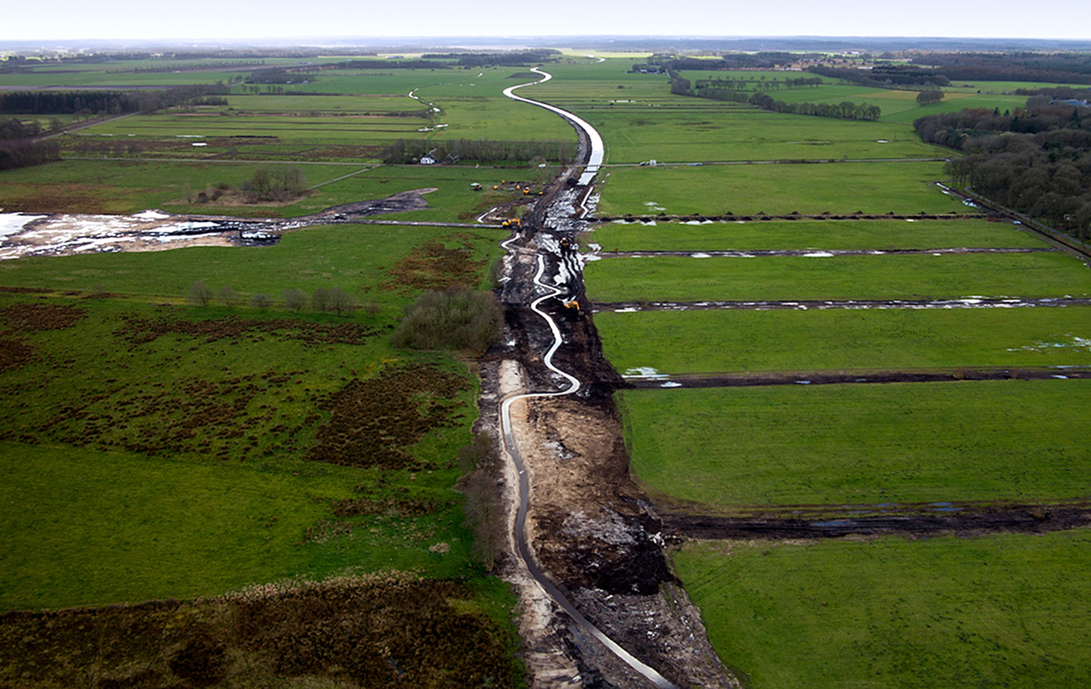
§2.4 Omgangsregeling met het water
Deelvragen
Welke middelen gebruikt de overheid om het teveel of tekort aan zoet water in de hand te houden?
Hoe passen het IJsselmeer en de Zuidwestelijke Delta in de waterhuishouding van Nederland?
Hoe werkt het internationale rivierbeleid?
Notes:
Afbeelding: Hoe houd je water vast in Hoog-Nederland?

Slide 42
§2.4 Omgangsregeling met het water
De watertoets
Klimaatverandering vraagt aanpassingen in het waterbeheer en vereist reserveruimte. Deze ruimtelijke veiligheidsbuffer wordt bedreigd door bebouwing.
Met de watertoets worden de gevolgen van bijv. de aanleg van een industrieterrein of een nieuwbouwwijk voorwaterveiligheid, wateroverlast, waterkwaliteit en watertekorten beoordeeld:
een bouwactiviteit mag de drietrapsstrategie niet in de weg staan.
waterproblemen mogen niet worden afgewenteld op de buren.
Notes:
Afbeelding:

Slide 43
§2.4 Omgangsregeling met het water
Drietrapsstrategie
Het Nationaal Waterplan verplicht de drietrapsstrategie van vasthouden, bergen en afvoeren.
Notes:
Afbeelding: Vasthouden, bergen en afvoeren.

Slide 44
§2.4 Omgangsregeling met het water
Stap 1: Vasthouden
Opvangen van water bij de bron voorkomt afwenteling.
Water vasthouden waar de neerslag valt ➔ water infiltreert in bodem ➔ minder kans op verdroging ➔ scheiding van rioolafvoer en regenwater mogelijk.
Vergroening van bestrating en de aanleg van groene daken voorkomt snelle afstroming en bevordert de infiltratie van de neerslag.
Notes:
Afbeelding: Vasthouden, bergen en afvoeren.

Slide 45
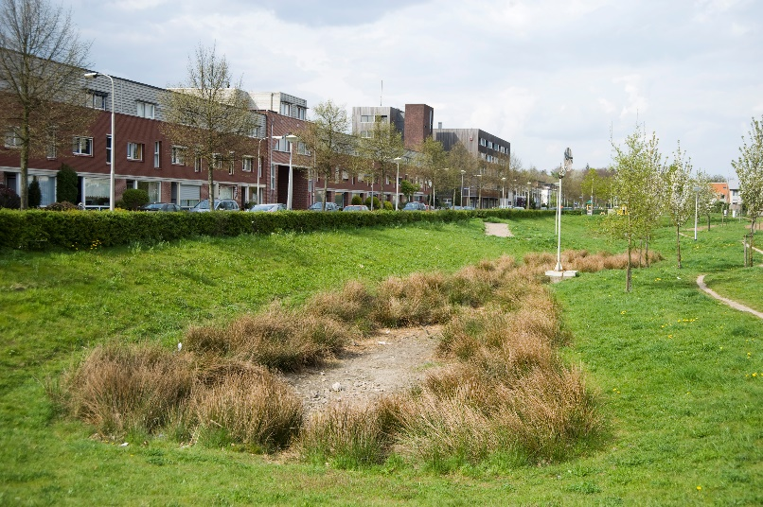
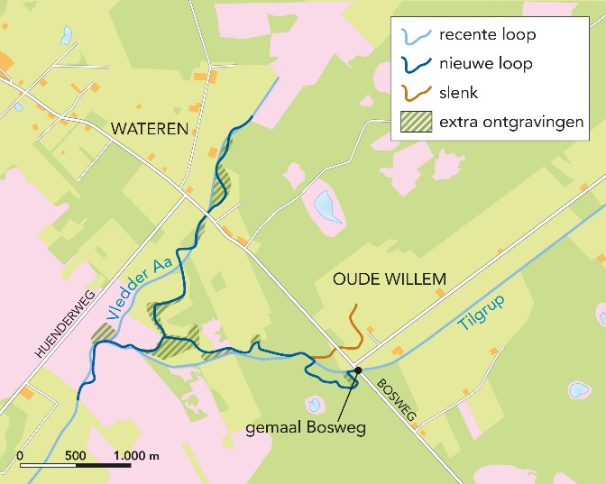
§2.4 Omgangsregeling met het water
Vasthouden
Voorbeelden: wadi’s in Vinexwijk Leidsche Rijn en het herstel van oude meanders in de Vledder Aa.
wadi
De Vledder Aa
Notes:
Afbeelding: Een wadi in een woonwijk in Nijmegen (l) en De Vledder Aa kronkelt weer (r).

Slide 46
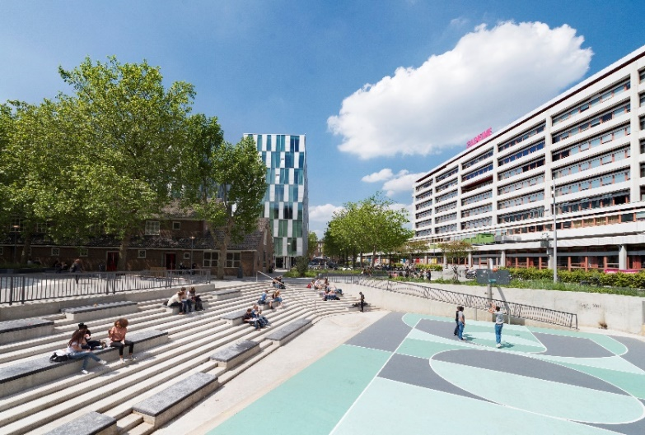
§2.4 Omgangsregeling met het water
Stap 2: Bergen
Tijdelijk opslaan in open water of retentiebekkens.
Veel ruimte nodig voor waterbergplaatsen. Meervoudig ruimtegebruik: combinatie van veiligheid, wonen en recreatie.
Rotterdam heeft bijvoorbeeld een waterkelder met parkeergarage en een waterplein.
Notes:
Afbeelding: Waterplein in Rotterdam-Noord.

Slide 47
§2.4 Omgangsregeling met het water
Stap 2: Afvoeren
Afvoeren is pas toegestaan als laatste mogelijkheid. Afvoeren is afwentelen van het waterprobleem op een ander gebied.
Natuurwaarden kunnen dan worden bedreigd door afwijkende samenstelling van het afgevoerde water.
Notes:
Afbeelding:

Slide 48
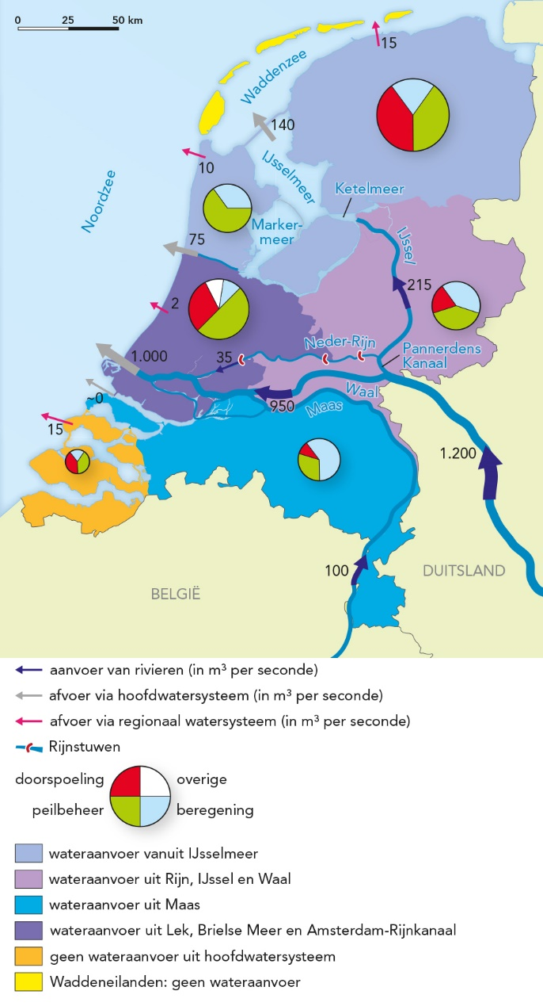
§2.4 Omgangsregeling met het water
De zoetwatervoorziening
Er is voldoende zoet water beschikbaar in Nederland.
Veel water komt uit Rijn en Maas. De verdeling van het Rijnwater is: 2/3 Waal – 1/3 Pannerdens Kanaal.
Notes:
Afbeelding: Zoetwaterverdeling over het hoofdwatersysteem in Nederland.

Slide 49
§2.4 Omgangsregeling met het water
De zoetwatervoorziening
West- en Noord-Nederland worden vanuit het IJsselmeer, de Zuidwestelijke Delta en de Nieuwe Waterweg van zoet water voorzien. Limburg en Noord-Brabant krijgen water vanuit de Maas.
De waterverdeling wordt door Rijkswaterstaat geregeld. De Waal krijgt prioriteit in verband met de scheepvaart en het terugdringen van zout water uit zee.
Sommige gebieden in Hoog-Nederland zijn aangewezen op de eigen grondwatervoorraad.
Notes:
Afbeelding:

Slide 50
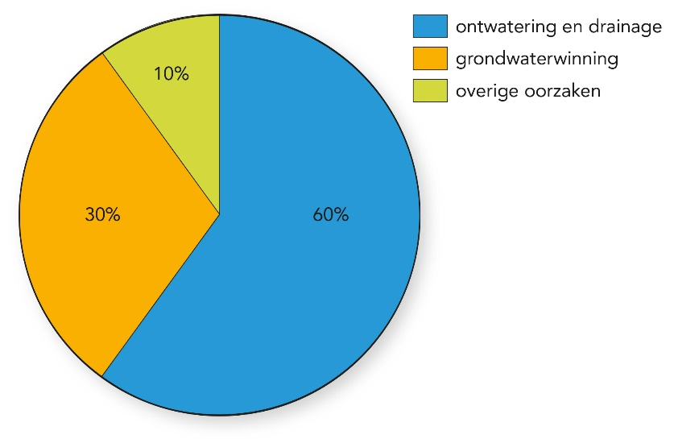
§2.4 Omgangsregeling met het water
Verdroging en verzilting aangepakt
Verdroging: als er te weinig grondwater is om natuurwaarden te garanderen.
Het vasthouden van neerslag helpt verdroging te beperken. Soms is wateraanvoer van ander gebied nodig. Andere kwaliteit water kan de biodiversiteit aantasten.
Oorzaken van verdroging zijn:
afwatering voor de landbouw
het winnen van grond- en oppervlaktewater
toename van verhard oppervlak, bebossing, zandwinning e.d.
Notes:
Afbeelding: Oorzaken van verdroging in Nederland

Slide 51
§2.4 Omgangsregeling met het water
Verdroging en verzilting aangepakt
Bij een lage grondwaterstand neemt de kweldruk af: water sijpelt van plek met hogere waterstand, door de bodem, naar plek met laag waterpeil.
De zoutschade als gevolg van de droogteschade wordt beperkt door het doorspoelen van het waterstelsel. Een nadeel: in droge tijden geeft dit watertekorten voor beregening elders.
Notes:
Afbeelding:

Slide 52
§2.4 Omgangsregeling met het water
Het IJsselmeer als zoetwaterbuffer
Het IJsselmeergebied voorziet noordelijk Nederland van zoet water. Het verhogen van het waterpeil in het Markermeer en de Randmeren helpt de waterbuffer te vergroten. Daarvoor is dijkverhoging nodig.
De rivierafvoer van de IJssel wordt in natte perioden tegengehouden door een hoger IJsselmeerpeil. Opstuwing in het Ketelmeer verergert dit probleem.
Het spuien op de Waddenzee wordt moeilijker, vooral bij noordwestenwind. Voorlopig plaatst men pompen op de Afsluitdijk.
Notes:
Afbeelding:

Slide 53
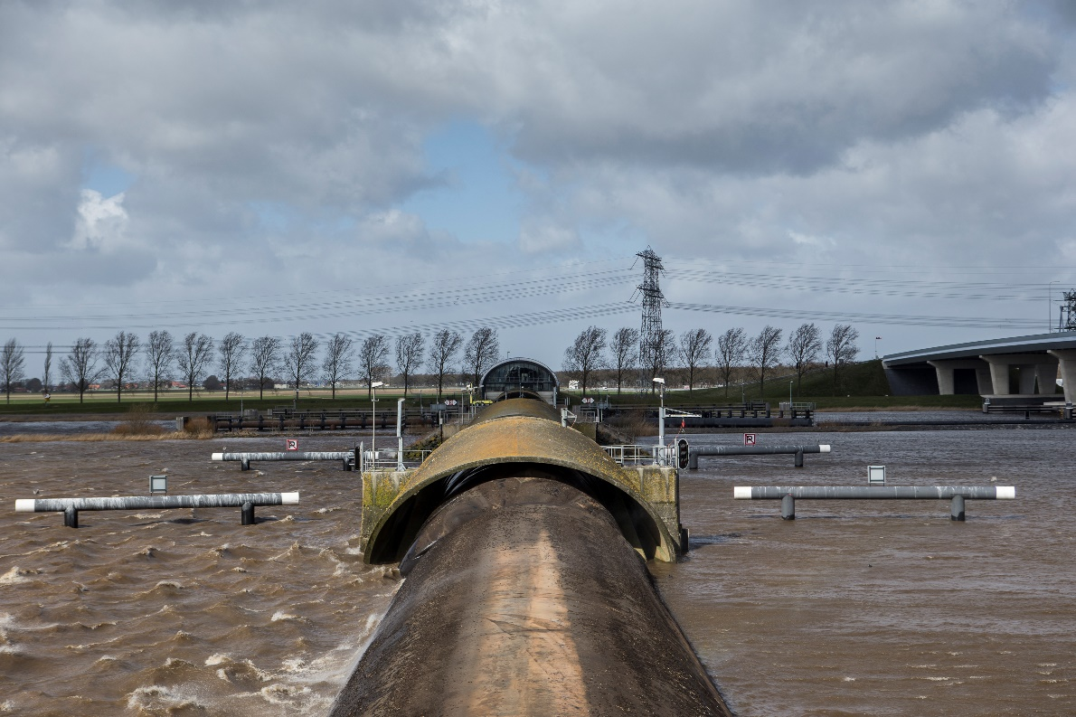
§2.4 Omgangsregeling met het water
Het IJsselmeer als zoetwaterbuffer
De dijken rond het Ketelmeer zijn verhoogd. Bij Ramspol is een opblaasbare dam aangelegd om Noordwest-Overijssel te beschermen.
Notes:
Afbeelding: De balgstuw beschermt Noordwest-Overijssel tegen overstromingen.

Slide 54
§2.4 Omgangsregeling met het water
Zoet water in een zoute delta
Klimaatverandering heeft ook gevolgen voor de Zuidwestelijke delta. Het gebied moet overtollig rivierwater tijdelijk kunnen opvangen.
Lagere rivierafvoeren in droge perioden hebben vooral in Zuidwest-Nederland gevolgen voor de zoetwatervoorziening. De regio wordt omgeven door zout water en ontvangt geen zoet water uit het hoofdwatersysteem. Een goede wateropslag en doelmatig en zuinig gebruik van water zijn dus een eerste vereiste.

Slide 55
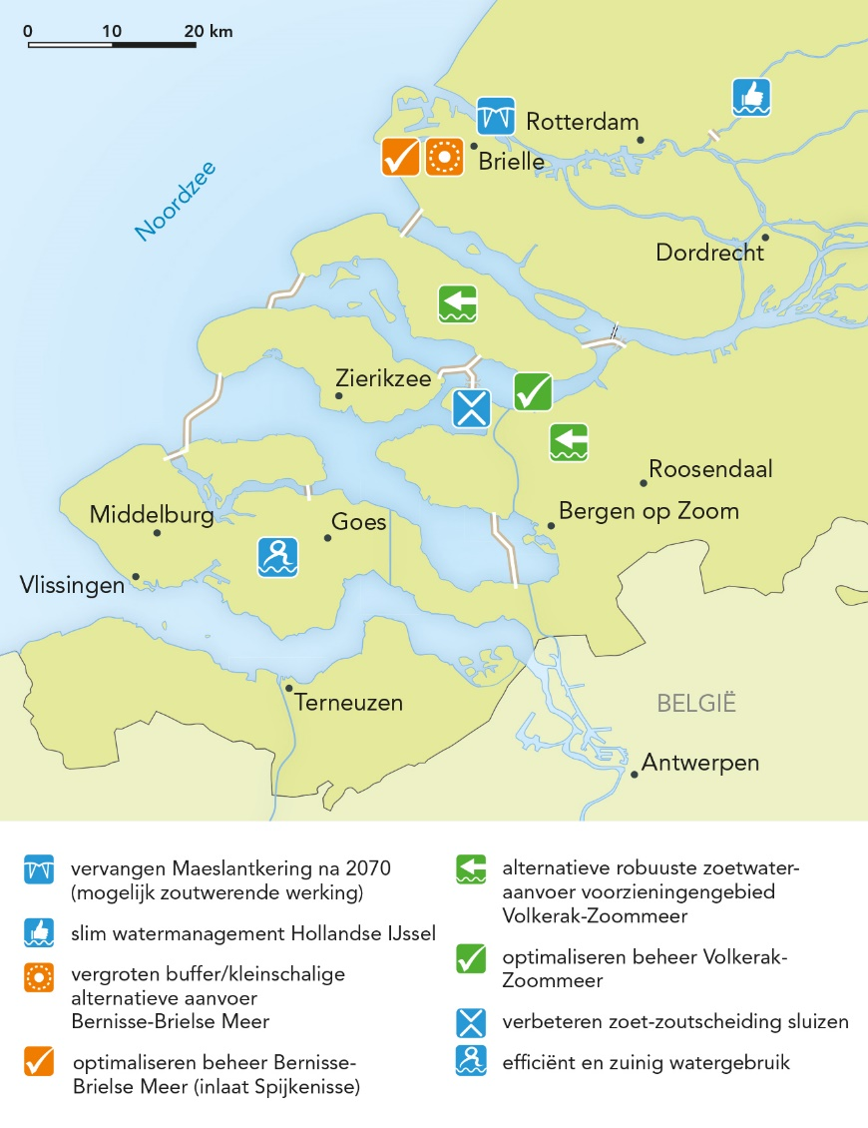
§2.4 Omgangsregeling met het water
Zoet water in een zoute delta
Het Deltaprogramma noemt een aantal maatregelen:
het Brielse Meer wordt ingericht om de Rijnmond-Drechtsteden en de Zuidwestelijke Delta van zoet water te voorzien.
de Grevelingen krijgt getijdenwerking voor een deel weer terug voor herstel van het brak water ecosysteem.
Notes:
Afbeelding: Aanpak zoetwatervoorziening in Zuidwest-Nederland.

Slide 56
§2.4 Omgangsregeling met het water
Internationale afspraken
Grensoverschrijding van waterlopen geeft het belang aan van internationale samenwerking. De toestroom van water uit de buurlanden neemt toe.
Het fluviale schaalniveau is belangrijk bij de waterproblematiek.
De regeringen van de landen in de stroomgebieden van Rijn, Maas, Schelde en Eems werken hierbij samen.

Slide 57
§2.4 Omgangsregeling met het water
Schoon en veilig
In 1950 werd de Rijnconferentie opgericht.
Naar aanleiding van een giframp bij Basel werd het International Committee for Protection of the Rhine, ICPR opgericht.
Na waterkwaliteit nu ook aandacht voor de waterkwantiteit (blijkt uit het (internationale) Actieplan Hoogwater).
Om schaderisico te verkleinen, moeten de piekafvoeren worden teruggebracht. Daarnaast wil men de bevolking meer bewust maken van overstromingsrisico. Ook krijgt het voorspellen van een hoogwatergolf veel aandacht.

Slide 58
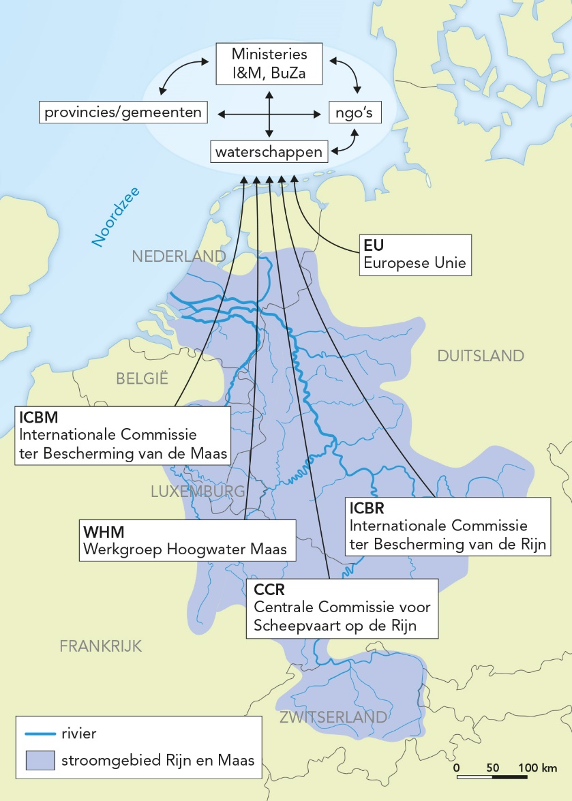
§2.4 Omgangsregeling met het water
Schoon en veilig
Bij het beheer van Rijn en Maas zijn veel instanties betrokken.
Notes:
Afbeelding: Geïntegreerd rivierbeheer.

Slide 59
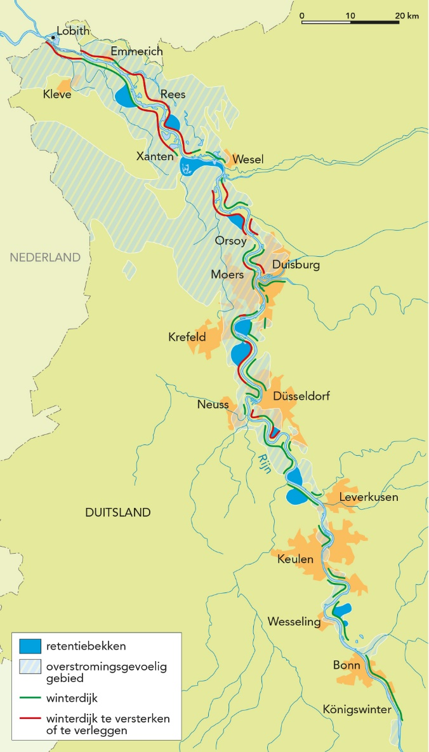
§2.4 Omgangsregeling met het water
Schoon en veilig
Ingrepen in de natuurlijke loop van de rivieren in Duitsland ➔ verkleining van de vertragingstijd ➔ de hoogwatergolf sneller in Nederland ➔ opstuwing tussen het Ruhrgebied en de Nederlandse grens.
Ook langs de Duitse Niederrhein zoekt men naar bergingsruimte, bijvoorbeeld retentiebekkens zoals Bislicher Insel, in samenwerking met Nederland.
Notes:
Afbeelding: Ruimte voor de rivier in Nordrhein-Westfalen.

